Slide 1
Final Project Report Video Frame Interpolation Challenge
Group 24: 明達567
組員1: R08921053 電機研二 梁峻瑋
組員2: R08921078 電機研二 鍾淳鎰
組員3: R09921092 電機研一 黃靖中
“7張圖表”圖解專題

Slide 2
Outline
Part 1: 說明模型 (4張圖)
Experiment DEMO (3個影片)

Slide 3
Part1: 說明模型 Optical Flow estimation
Q: 為何要選擇機器學習模型, PWC和GMA?

Slide 4
Part1: 說明模型 Optical Flow estimation
Q: 為何要選擇機器學習模型, PWC和GMA?
A: 縮短開發流程, 高品質, 受過檢驗

Slide 5
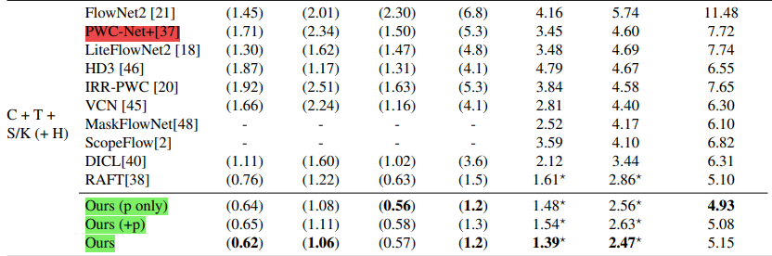
Part1: 說明模型 Optical Flow estimation
Q: 為何要選擇機器學習模型, PWC和GMA?
A: 縮短開發流程, 高品質, 受過檢驗

Slide 6
Part1: 說明模型 Back-warp the flows
Q: 有針對Back-warp演算法做任何變化?

Slide 7
Part1: 說明模型 Back-warp the flows
Q: 有針對Back-warp演算法做任何變化?
A1: 我們從圖0, 圖1分別做back-warp, 得兩個結果

Slide 8
Part1: 說明模型 Back-warp the flows
Q: 有針對Back-warp演算法做任何變化?
A1: 我們從圖0, 圖1分別做back-warp, 得兩個結果
A2: 使用公式”F_{t1} ~ (1-t)²F₀₁ - t(1-t)F₁₀”來近似

Slide 9
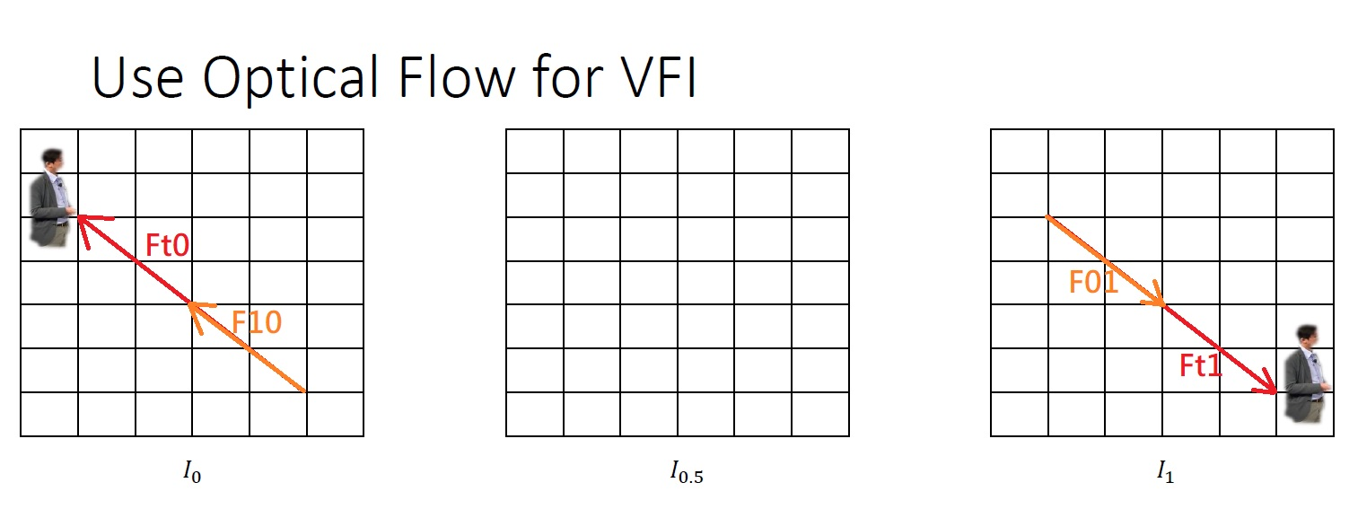
Part1: 說明模型 Back-warp the flows
Q: 有針對Back-warp演算法做任何變化?
A1: 我們從圖0, 圖1分別做back-warp, 得兩個結果
A2: 使用公式”F_{t1} ~ (1-t)²F₀₁ - t(1-t)F₁₀”來近似

Slide 10
Part1: 說明模型 Estimate occlusions masks
Q: 有針對Range Map演算法做任何變化?

Slide 11
Part1: 說明模型 Estimate occlusions masks
Q: 有針對Range Map演算法做任何變化?
A: 如果一個pixel的9宮格內, #bad pixel>2, 才會把它當成occlusion. 也就是”threshold”.

Slide 12
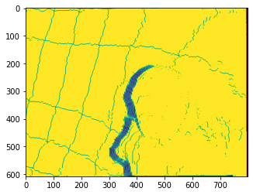
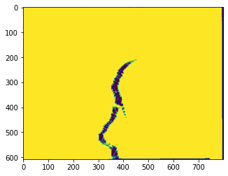
Part1: 說明模型 Estimate occlusions masks
Q: 有針對Range Map演算法做任何變化?
A: 如果一個pixel的9宮格內, #bad pixel>2, 才會把它當成occlusion. 也就是”threshold”.

Slide 13
Part1: 說明模型 Compute pixel colors
Q: 在這部分, 你們使用兩個結果做哪些優化?

Slide 14
Part1: 說明模型 Compute pixel colors
Q: 在這部分, 你們使用兩個結果做哪些優化?
A1: 我們對非bad-pixel部分加權, ”(1-t)*x₀+t*x₁“

Slide 15
Part1: 說明模型 Compute pixel colors
Q: 在這部分, 你們使用兩個結果做哪些優化?
A1: 我們對非bad-pixel部分加權, ”(1-t)*x₀+t*x₁“
A2: 至於兩圖都是bad-pixel部分, 則用原圖補丁

Slide 16
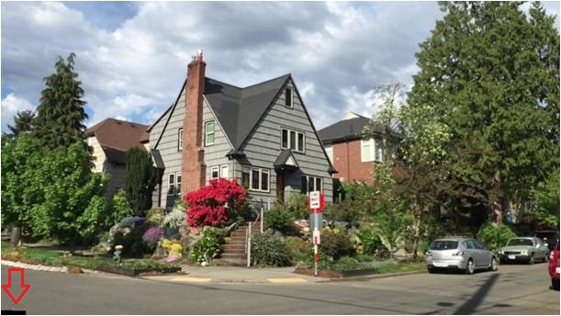

Part1: 說明模型 Compute pixel colors
Q: 在這部分, 你們使用兩個結果做哪些優化?
A1: 我們對非bad-pixel部分加權, ”(1-t)*x₀+t*x₁“
A2: 至於兩圖都是bad-pixel部分, 則用原圖補丁

Slide 17
Outline
Part 1:說明模型 (4張圖)
Experiment DEMO (3個影片)

Slide 18
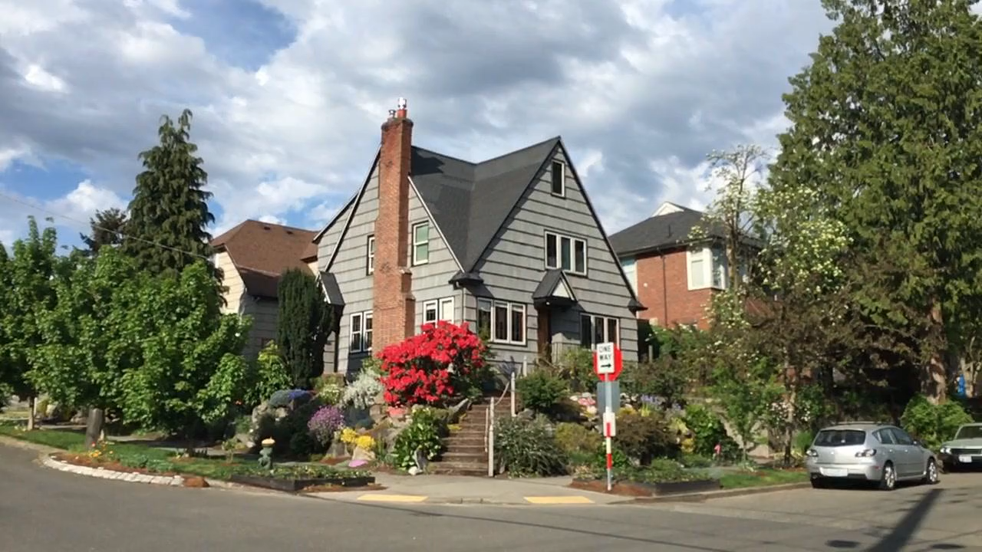

Experiment DEMO ex:1_30fps_to_240fps/0/ before vs. after

Slide 19
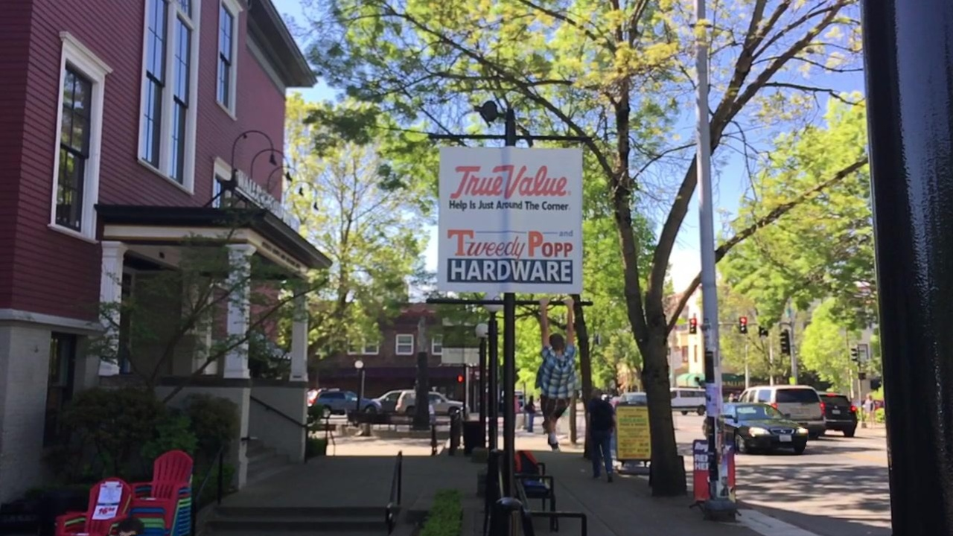
Experiment DEMO ex:1_30fps_to_240fps/2/1

Slide 20
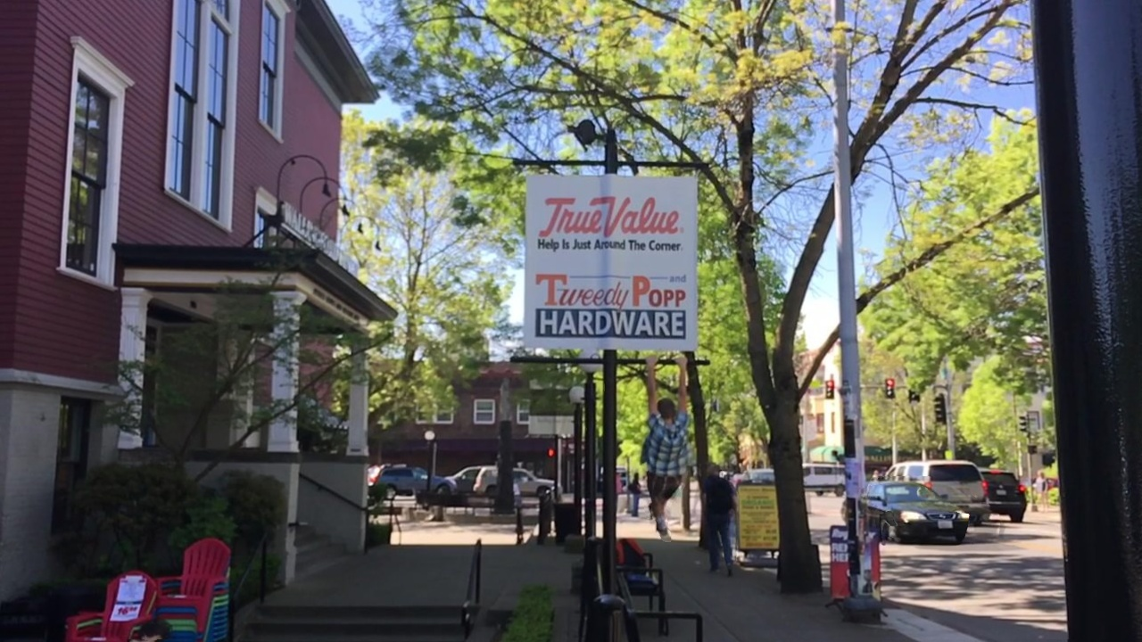
Experiment DEMO ex:1_30fps_to_240fps/2/2

Slide 21

Experiment DEMO ex:1_30fps_to_240fps/2/3

Slide 22
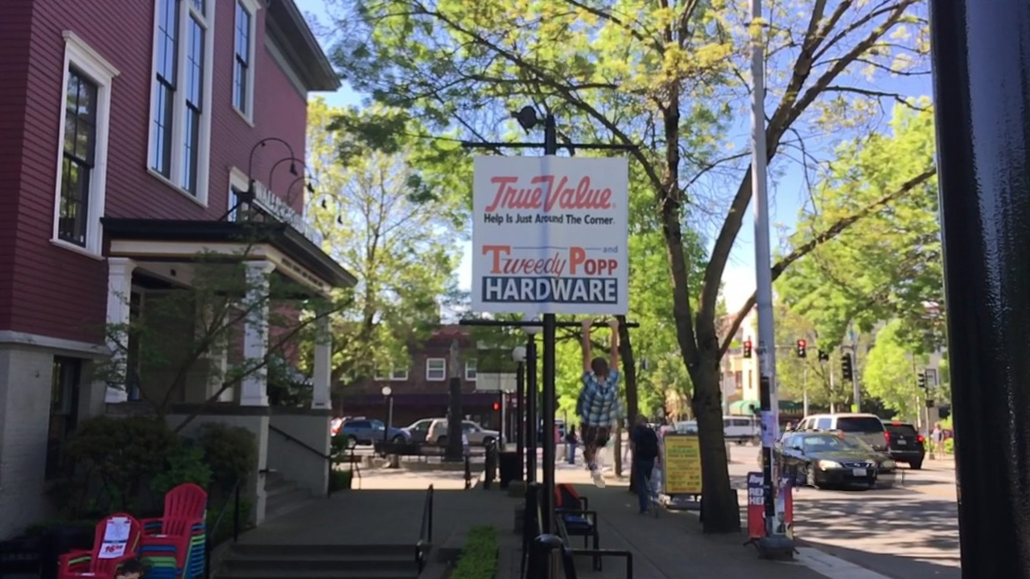
Experiment DEMO ex:1_30fps_to_240fps/2/4

Slide 23

Experiment DEMO ex:1_30fps_to_240fps/2/5

Slide 24

Experiment DEMO ex:1_30fps_to_240fps/2/6

Slide 25

Experiment DEMO ex:1_30fps_to_240fps/2/7

Slide 26
Let’s see Ground Truth

Slide 27
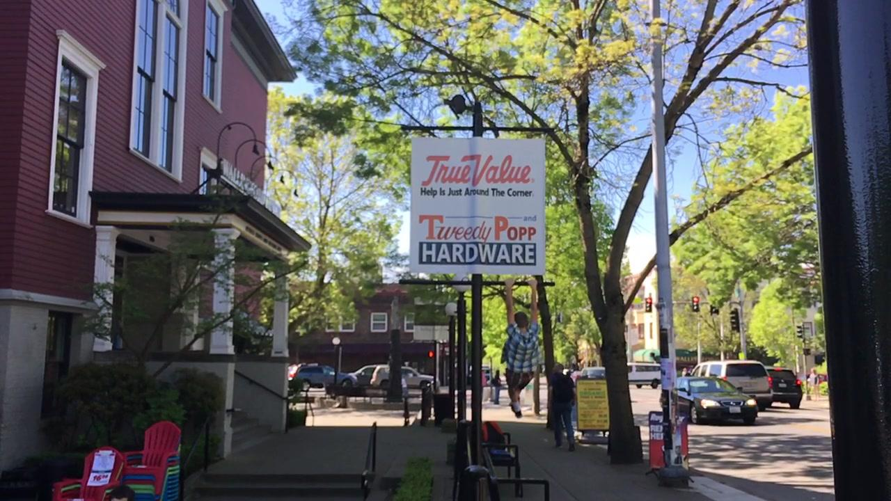
Experiment DEMO ex:1_30fps_to_240fps/2/1

Slide 28

Experiment DEMO ex:1_30fps_to_240fps/2/2

Slide 29

Experiment DEMO ex:1_30fps_to_240fps/2/3

Slide 30

Experiment DEMO ex:1_30fps_to_240fps/2/4

Slide 31

Experiment DEMO ex:1_30fps_to_240fps/2/5

Slide 32

Experiment DEMO ex:1_30fps_to_240fps/2/6

Slide 33

Experiment DEMO ex:1_30fps_to_240fps/2/7

Slide 34
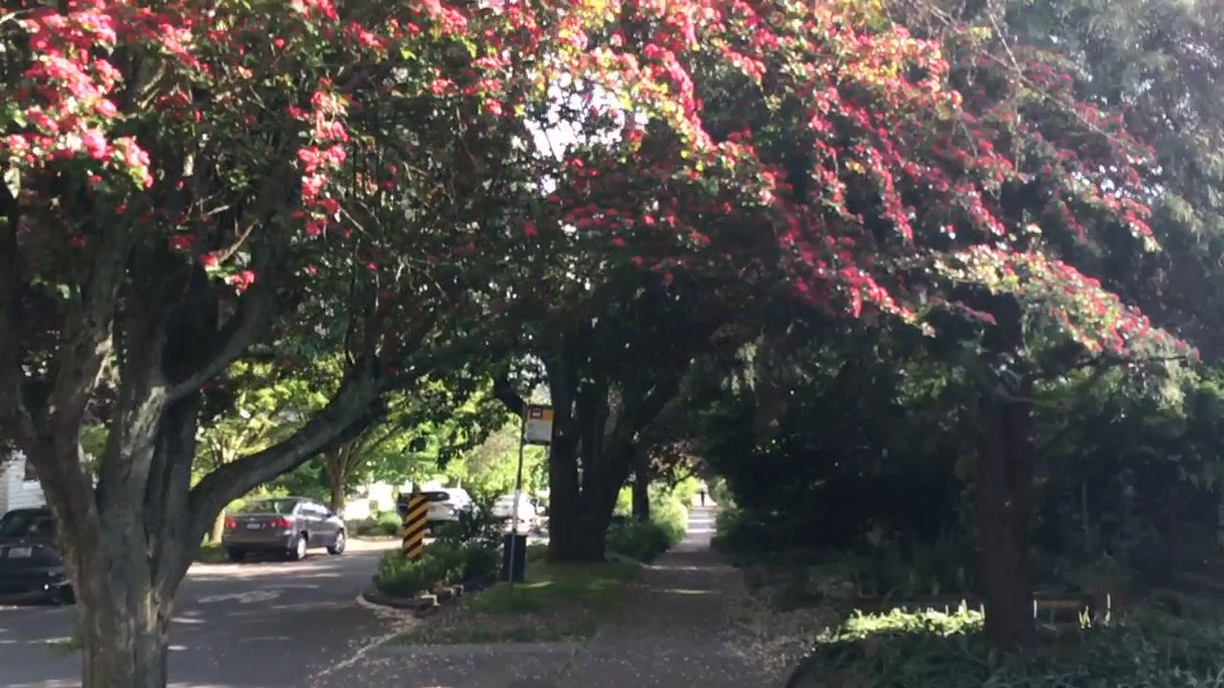

Experiment DEMO ex: 2_24fps_to_60fps/1/ before vs. after

Slide 35
Reference
Video Frame Interpolation Challenge
https://competitions.codalab.org/competitions/32413?secret_key=28ac9144-e2a4-498c-b747-15e9fb3282db
附圖1 (p.5)擷取自” GMA論文”:
https://arxiv.org/pdf/2104.02409.pdf
附圖2 (p.9)擷取自”TA投影片”:
VFI_Submission_and_Tutorial.pdf： 電腦視覺 Computer Vision: from recognition to geometry (ntu.edu.tw)

Slide 36
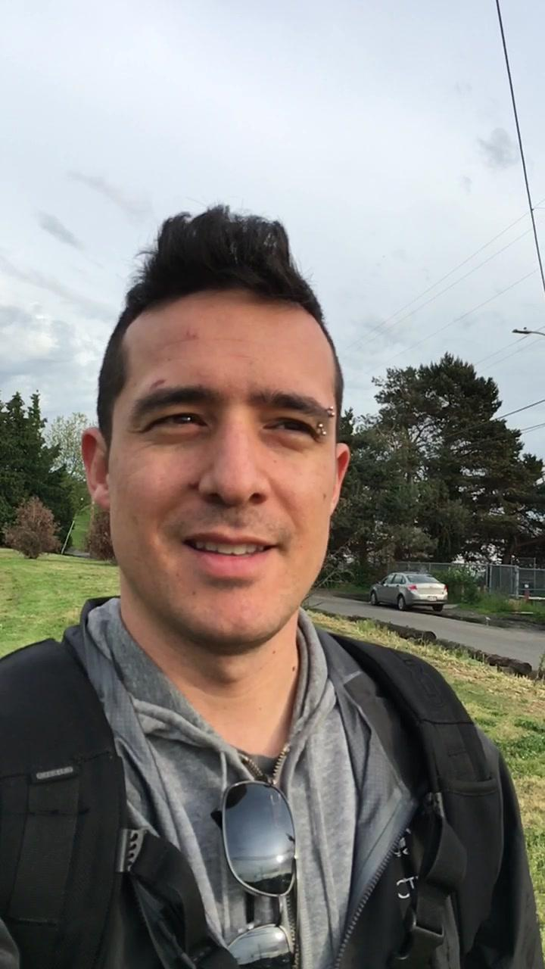
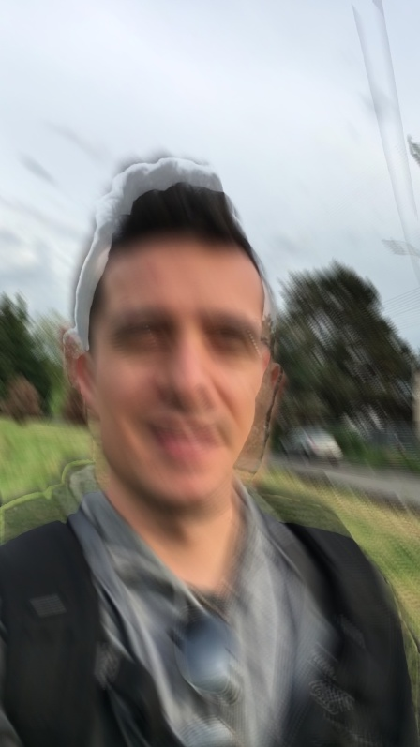
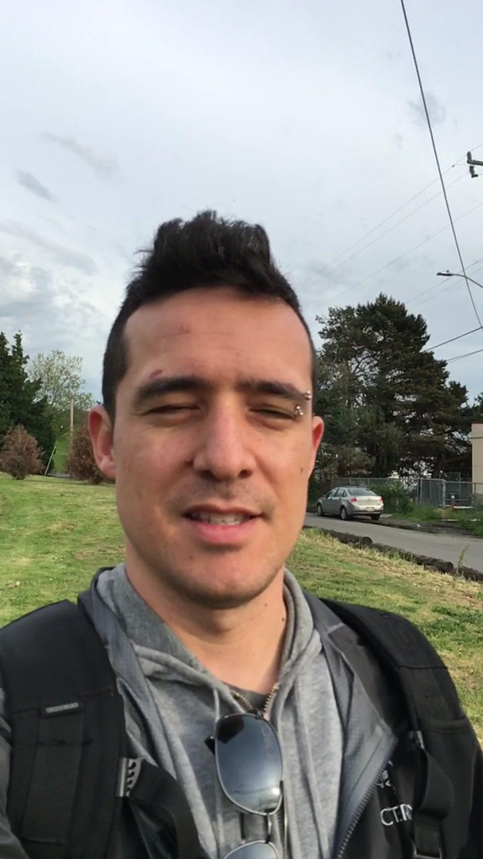
Bonus motion blur synthesis

Slide 37
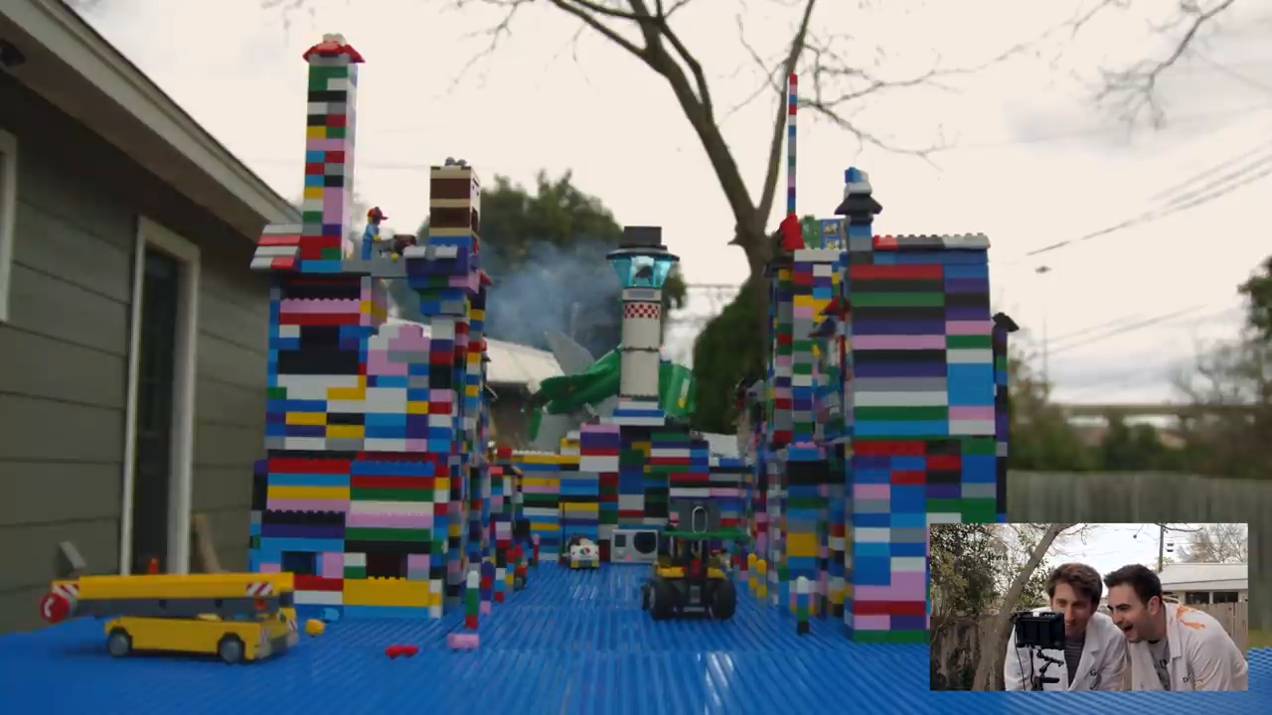


Bonus frame interpolation method
GT
Input
Ours

Slide 38
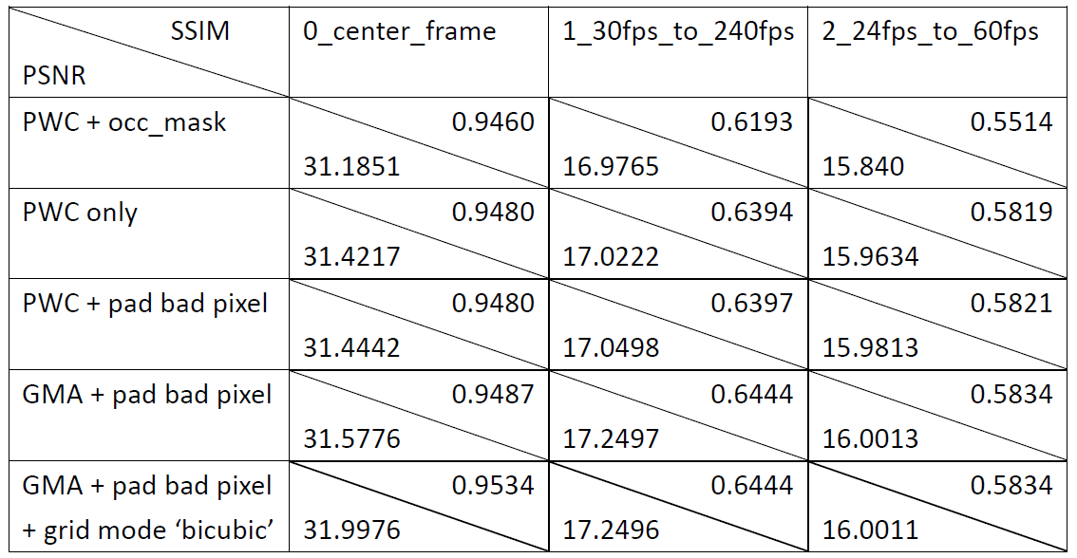
Result-Table

Slide 39
Result-Table

Slide 40
總結
最後一頁
我們最終使用的版本為:
“GMA + double-back-warp(grid mode ‘bicubic’) + integrate/pad pixel”
不加Range Map的OCLN.Mask, 會有更好的表現. 解決OCLN.現象是個很關鍵的future work.
我們最大的優點是選擇back-warping, 因此輸出的圖片相當平滑及連續, 幾乎沒有黑邊,網格等問題.

